Slide 1
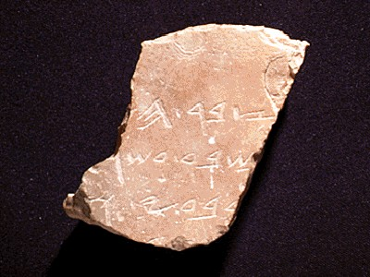
Paano Mangaral ng Malinaw
Ang ilang mga sermon ay kasing linaw ng sinaunang Hebreo!
Dr. Rick Griffith • Singapore Bible College • BibleStudyDownloads.org

Slide 2
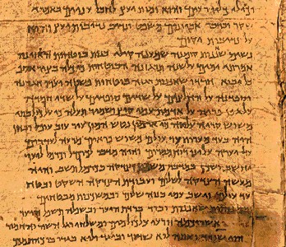
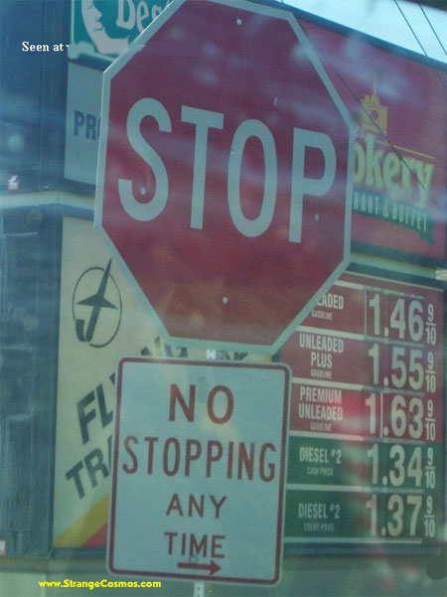
Maging Malinaw!
NO STOPPING ANY TIME?

Slide 3
Pag-unlad ng Apple Logo
1976-1998
1976
1998-present
Notes:
One of Apple's keys to its success is that it has taken difficult concepts and made them more simple. This is what we need to do with preaching—take the complexities within Scripture and present them in an engaging, simple way.

Slide 4
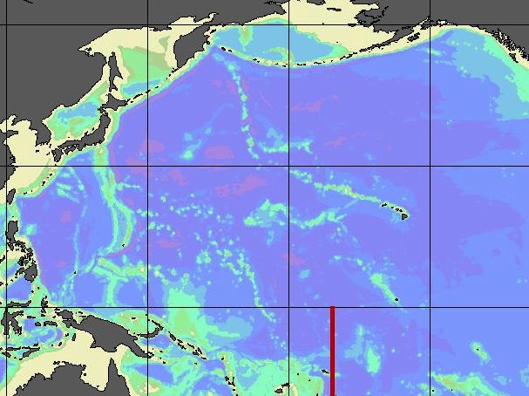
Doolittle's Point of No Return 1942
Intended bombing route
B-25 Bomber
Intended carrier route
Actual bombing route
Actual carrier route
Notes:
After the Japanese invasion of Hawaii on 7 Dec 1941, Captain Tommy Doolittle cooked up a plan to strike right at the heart of Tokyo a few months later when the USA was demoralized. However, their aircraft carrier was spotted by a Japanese sub before they were in range for the B-25s to fly out and back. So Dolittle decided to still carry out the plan to bomb Tokyo but then continue west into Japanese-occupied China. A pilot must always have at least a half tank of gas when he hits his target so he can get back to the carrier.

Slide 5
"Point of No Return" (Mga aklat at sermon)
67
Reading
Subject
MPI
MPII
MI
Preaching
Subject
MPI
MPII
MI
1
2
3
4
16
17
18
19
20
21
Pages
(or Minutes)
Notes:
Reading does not have a "point of no return" since you can turn back pages when you miss certain points on pages 2-3, 10, and 16.
However, preaching has a genuine "point of no return" since people will not interrupt your sermon to ask, "Pastor, what was Main Point I again?" If they miss what you said on minutes 2-3, 10, and 16.
So how can you be clear about your main points?

Slide 6
Pagbasa laban sa Pakikinig
28
Ang Sinabi ng Mangangaral:
Ang Narinig ng mga Tao:
Paksa I. A. B. 1. 2. II. MI
Paksa I.A.B.1.2.II.MI
Paano natin ito malulutas?
• Ulitin ang mga pangunahing punto
• Ibalik ang mga pangunahing punto
Notes:
Now look at page 28 of the notes under "Clarity"

Slide 7
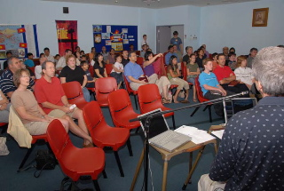
"A mist in the pulpit…"
Ayon kay Haddon Robinson…
"…is a FOG in the pew"
Mula sa Biblical Preaching

Slide 8
Maging malinaw tungkol sa iyong pananaw!
Syempre, maaaring may iba pang mga interpretasyon

Slide 9
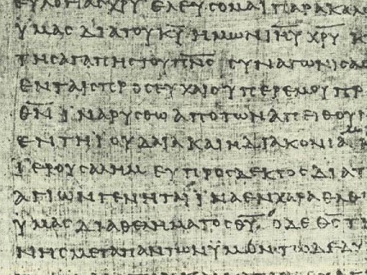
Kalinawan sa Buong Parte: Suriin ang Daloy ng Iyong Sermon
67
Paksa: Ngayon makikita natin kung paano magsalita nang maayos sa mga hindi mananampalataya.
I. Magsalita nang mainam (6a).
II. Magsalita nang may kadalisayan (6b).
III. Magsalita nang wasto sa bawat isa (6c).
MI: Magsalita nang mainam, nang may kadalisayan, at wastong mga pananalita sa mga hindi mananampalataya.

Slide 10
Kalinawan sa Iyong Panimula
67
1. Upang bigyang-diin ang bawat pangunahing pangungusap maaaring:
a. Ulitin ito (gamitin ang parehong salita).
b. Muling Pahayag (gumamit ng ibang salita).
2. Malinaw na humantong sa isa sa tatlo:
a. Pangunahing Ideya
b. Paksa
c. MP I
3. Ibahagi ang nauugnay na karanasan bago ang teksto.

Slide 11
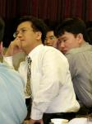
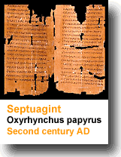
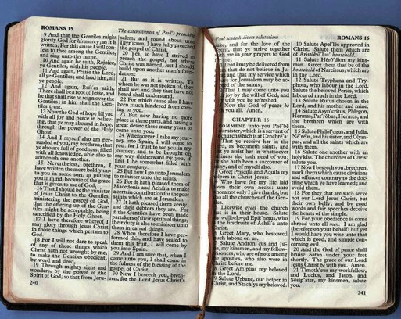
Ibahagi lamang ang nauugnay na karanasan
Magbigay ng karanasan bago ang teksto
Kailangan
Karanasan
Teksto

Slide 12
Malinaw na Pagpapahayag ng Katawan
68
Pag-uulit (parehong mga salita)
Magsalita ng mainam (6a). Magsalita ng mainam.
2. Muling pahayag (Magkaibang mga salita)
Magsalita ng mainam(6a). [Gumamit ng nakapagpapalakas na pananalita.]
Notes:
Both the statement and restatement should communicate the SAME content, not RELATED content.
Repetition is easy, but restatement needs to use synomyms to say the same thing.
This restatement example addresses the content of the speech rather than the manner.
Since restatement is more difficult, it helps to get some practice, so take time to do page 69 in the next five slides.

Slide 13
Pagsasanay sa Muling Pahayag
69
#1
Oo
Hindi
Problema
S: Ipinakita ng Diyos ang kanyang biyaya sa pamamagitan ng pagprotekta sa Kanyang sariling bayan
R: Ipinakita ng Diyos ang kanyang biyaya sa mga kabilang sa Kanya.
Kung paano ipinakita ang biyaya na hindi nagpahayag

Slide 14
Pagsasanay sa Muling Pahayag
69
#2
Oo
Hindi
Problema
S: Upang magawa ang mas dakilang mga bagay para sa Diyos, ang mga Israelita ay kailangang magtiwala sa patuloy na patunay ng Diyos
R: Maraming beses na Niya itong ginawa sa kanila at magpapatuloy Siya sa paggawa nito
Ang pagkilos ng Israel ay nagpabago sa pagkilos ng Diyos

Slide 15
Pagsasanay sa Muling Pahayag
69
#3
Oo
Hindi
Problema
S: Dapat nating ipakita ang ating pananampalataya sa pamamagitan ng pagsunod sa mga paraan ng tulong ng Diyos nang walang alinlangan
R: Ipinakita ng mga Israelita ang kanilang pananampalataya sa pamamagitan ng pagsunod sa hindi pantay na estratehiya ng Diyos
"Kami" ay naging "Israelita"

Slide 16
Pagsasanay sa Muling Pahayag
69
#4
Oo
Hindi
Problema
S: Kung mahal mo ang Diyos, susundin mo Siya
R: Ang pagsunod at pag-ibig sa Diyos ay magkasama

Slide 17
Pagsasanay sa Muling Pahayag
69
#5
Oo
Hindi
Problema
S: Ang panalangin ay dapat na pinakamataas na priyoridad ng Kristiyano
R: Ang iyong pakikipag-usap sa Diyos ay dapat na mauna sa lahat ng iba pa

Slide 18
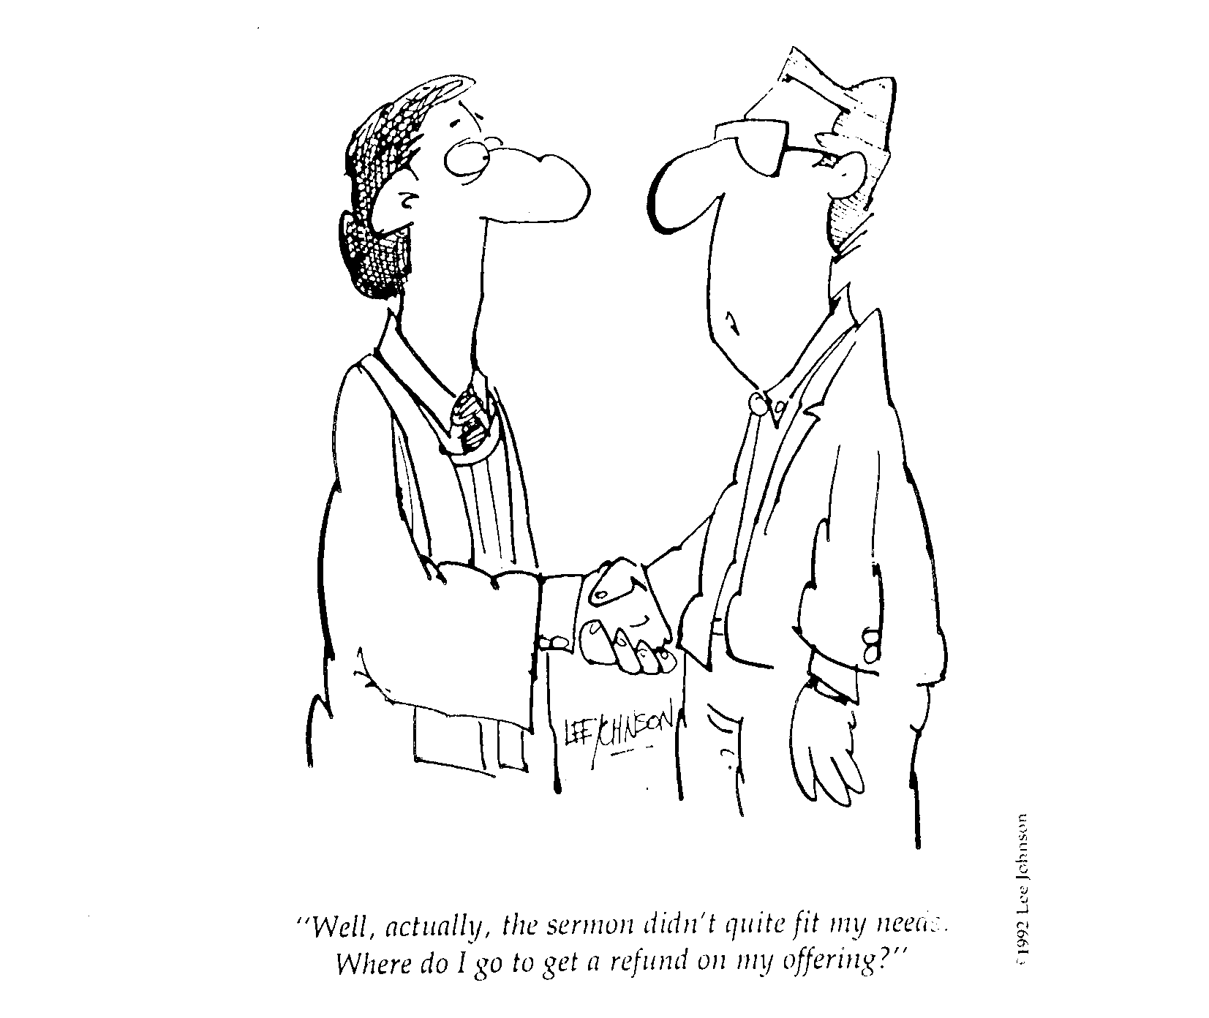
Title Over Black
"Sa totoo lang, ang sermon ay hindi lubos na nakakatugon sa aking mga pangangailangan. Saan ako pupunta upang makakuha ng isang refund sa aking alay?"

Slide 19
Pag-iisip ng Paglilipat
68
Paksa: Paano natin malalaman kung paano makipag-usap sa mga di-Kristiyano (Col. 4: 6c)?
I. Magsalita ng mga maiinam na salita(6a)
A. B.
(Anuman ang nasa iyong paglipat napupunta dito sa loob ng mga panaklong)
II. Magsalita ng matalinong mga salita (6b)
A. B.

Slide 20
Mga Uri ng Mga Paglilipat
68
Paksa: Paano natin malalaman kung paano makipag-usap sa mga di-Kristiyano (Col. 4: 6c)?
I. Magsalita ng mga maiinam na salita(6a)
A. B.
Rhetorical na Tanong
(Ano ang pangalawang paraan upang makipag-usap sa mga di-Kristiyano?)
II. Magsalita ng matalinong mga salita (6b)
A. B.

Slide 21
Mga Uri ng Mga Paglilipat
68
Paksa: Paano natin malalaman kung paano makipag-usap sa mga di-Kristiyano (Col. 4: 6c)?
I. Magsalita ng mga maiinam na salita(6a)
A. B.
Flashback
(Nakita natin na dapat nating magsalita ng magagandang salita sa mga di-Kristiyano. Ngayon ...)
II. Magsalita ng matalinong mga salita (6b)
A. B.

Slide 22
Mga Uri ng Mga Paglilipat
68
Paksa: Paano natin malalaman kung paano makipag-usap sa mga di-Kristiyano (Col. 4: 6c)?
I. Magsalita ng mga maiinam na salita(6a)
hindi kumpleto na pangungusap
A. B.
(Ang pangalawang paraan upang makipag-usap sa mga di-Kristiyano ay ang…)
II. Magsalita ng matalinong mga salita (6b)
A. B.

Slide 23
Mga Uri ng Mga Paglilipat
68
Paksa: Paano natin malalaman kung paano makipag-usap sa mga di-Kristiyano (Col. 4: 6c)?
hindi kumpleto na pangungusap
(Ang unang paraan upang makipag-usap sa mga di-Kristiyano ay ang…)
I. Magsalita ng mga maiinam na salita(6a)
(Ang pangalawang paraan upang makipag-usap sa mga di-Kristiyano ay ang…)
II. Magsalita ng matalinong mga salita (6b)

Slide 24
Malinaw na Pagpapahayag ng Katawan
68
Pag-uulit
Muling Pahayag
Paglilipat
Mga Pangunahing Salita

Slide 25
Ulitin ang mga susing salita
68
Paksa: Paano maiiwasan ng mga ama nang ang mga anak ay ‘di magalit Eph. 6:4)?
?
I. Huwag natin silang galitin
I. Huwag galitin ang iyong mga anak.
?
?
?
II. Maiiwasan natin ito kung tuturuan sila
(Ang pangalawang paraan upang sila’y hindi magalit ay…)
II. Turuan mo ang iyong mga anak.

Slide 26
Kalinawan sa Katawan
68
Pag- uulit
Muling pahayag
Pandugtong
Mga susing salita
Pag himay ng tuntunin

Slide 27
Ipahayag ang paghimay ng MPs
68
Balikan ang pangawakas na punto bago ito ipaliwanag.
Sabihin sa taga pakinig ang punto bago ito basahin.
Minsan, kapag kailngan ng paghimay ng MP, maglagay ng panaklong sa balangkas:
Pahina 48 taas (MPI)
Pahina 49 taas (MPI)

Slide 28
Simpleng inductibo (Gawa 6:1-6)
49
Paksa: Kapag nagkaroon ng problema sa Iglesia, paano ito bigyan ng lunas?
(I. naresolba ng mga apostol sa pamamagitan ng pamumuno)
(=EI)
Inductively developed MPI
Ang Iglesia ay lumalago(1a)
May problema sa pagkain(1b)
Nagluklok ng pamumuno(2-6)
(=EI)
II. Ang solusyon sa problema ay pagluklok ng pamumuno (MI)
III. And sulosyon sa problema ay… (APP)
Don Sunukjian, DTS
Notes:
12.25 & 15.28

Slide 29
Ipahayag ang paghimay ng MPs
68
Balikan ang pangawakas na punto bago ito ipaliwanag.
Sabihin sa taga pakinig ang punto bago ito basahin.
Minsan, kapag kailngan ng paghimay ng MP, maglagay ng panaklong sa balangkas:
Pahina 48 taas (MPI)
Pahina 49 taas (MPI)
Pahina 59 taas (MPII)

Slide 30
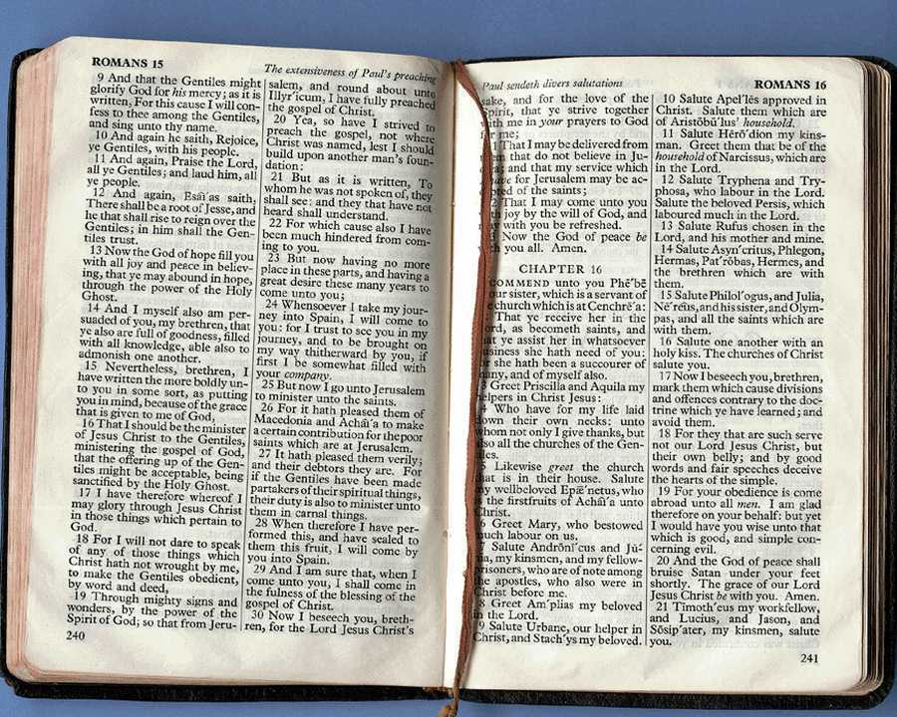
Malinaw na pang-wakas
68
Ulitin ang paksa
Ilathala ang pagsaysay ng ideya(HI)
Ulitin ang mga puntos(MPs)
Pabaunan ng magiliw na kwento

Slide 31
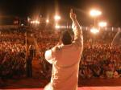
Gamit pag- galaw
68
!wanat kilabI
Ibalik tanaw!
“Siya ang Alpha at Omega, ang A at ang Z, and simula at wakas."

Slide 32
Malinaw na Katawan
68
Pangungusap ng Puntos
Pag- uugnay
Pagpapa- linaw
Galaw
Ulitin ang Paksa
Notes:
15.32
Clarity in the Body 15.26
Full sentence Main Points
Transitions 15.26
Illustrations presentation 14 title
Movement 15.31
Restate subject

Slide 33
Black

Slide 34
Link ng Preaching (Homiletics): BibleStudyDownloads.org
Kunin ang presentasyong ito nang libre!
Notes:
Preaching (pr)
Homiletics

